Slide 1
§12.2 二重积分的计算
二重积分在直角坐标系下的计算方法
二重积分在极坐标系下的计算方法

Slide 2
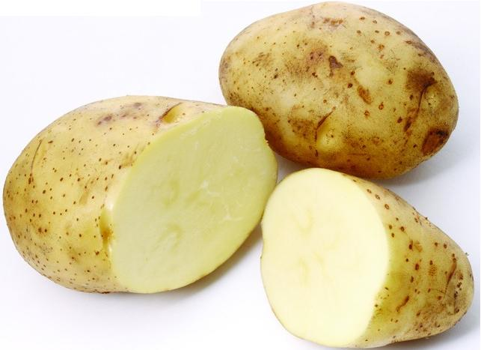
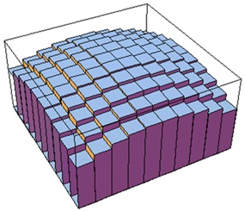

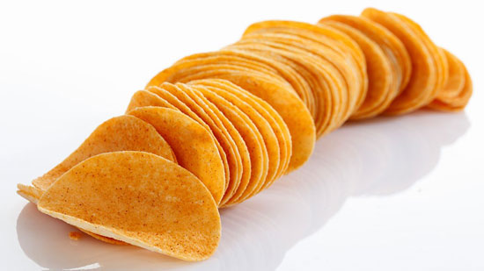
曲顶柱体的体积
积片成块
积条成片

Slide 3


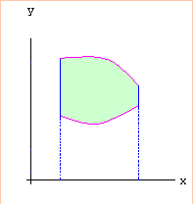
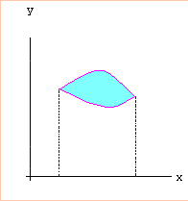

一、利用直角坐标系计算二重积分
如果积分区域为：
称为X－型
特点： 穿过区域内部且平行于y轴的直线与区域
边界相交不多于两个交点.

Slide 4


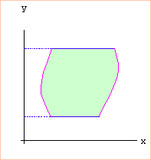
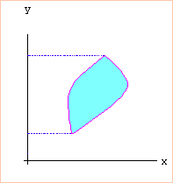



如果积分区域为：
称为Y－型
特点：穿过区域内部且平行于x轴的直线与
区域边界相交不多于两个交点.

Slide 5
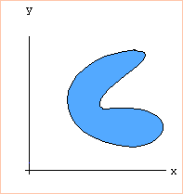



任意一个闭区域，都可以分割为有限多个
X型（或者Y型）区域的并。

Slide 6
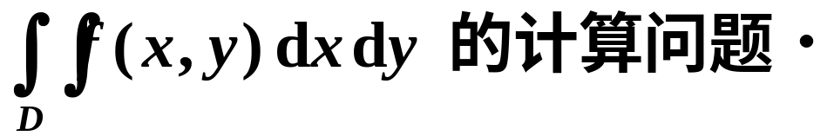
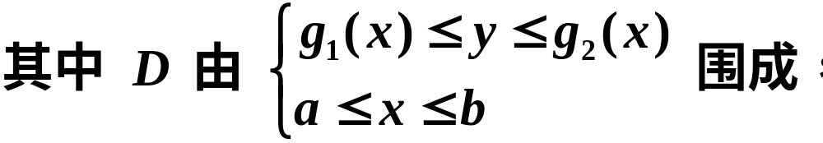


Slide 7
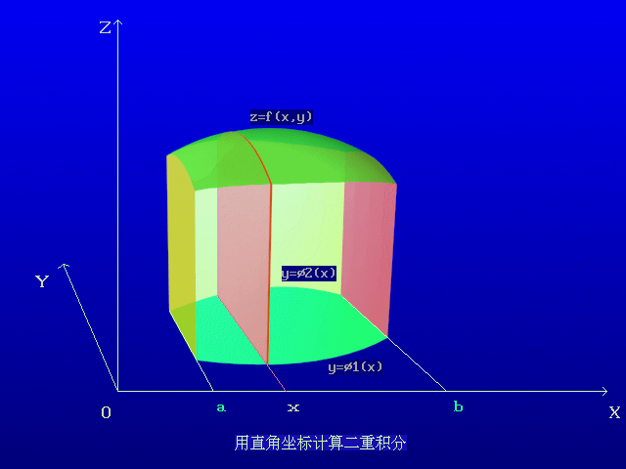




Slide 8






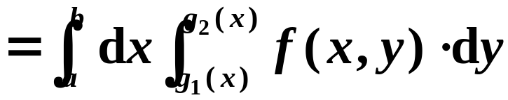

Slide 9










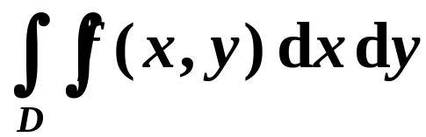





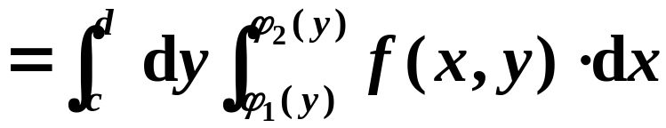


Slide 10








Slide 11

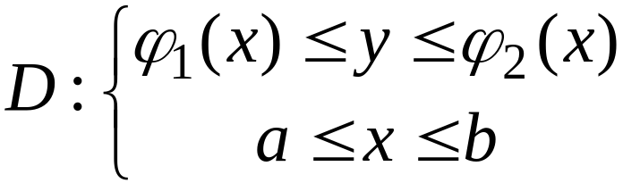
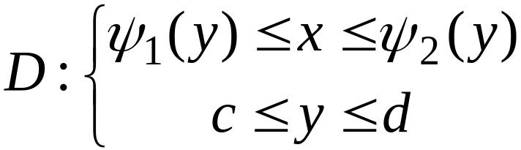
计算二重积分的步骤：
一、 画积分域 D
二、选择积分次序
定内限——域中一线穿
三、定积分限
定外限——域边两线夹（是常数）
若D为 X – 型区域
若D为Y –型区域
左右夹，从下向上穿
上下夹，从左向右穿
四、计算
计算二重积分的基本思想——
将其化成两次定积分来计算。

Slide 12
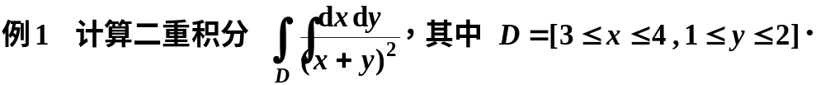
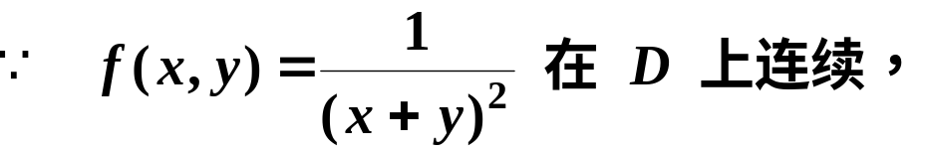



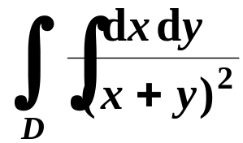
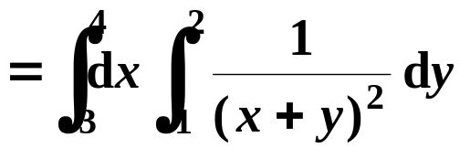




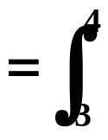
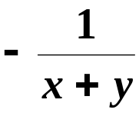

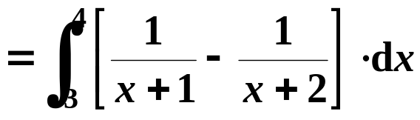
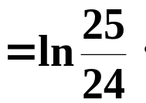

Slide 13
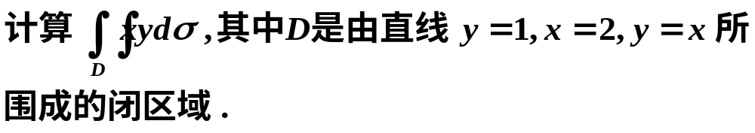
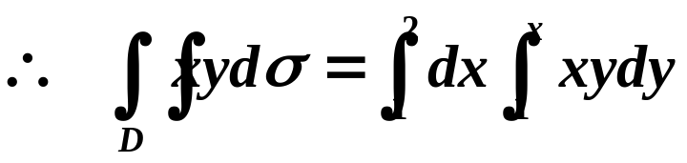


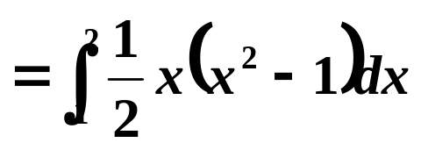


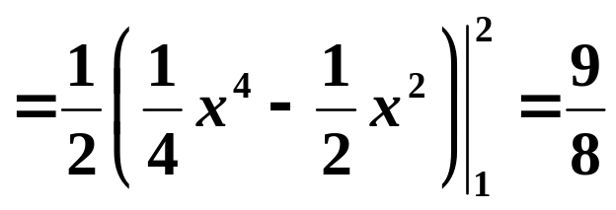


例
解

Slide 14
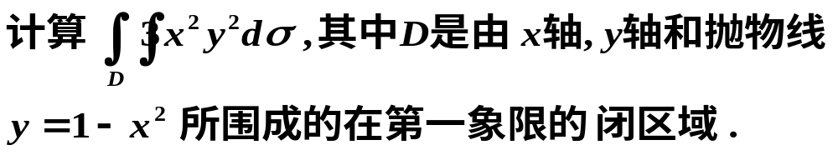
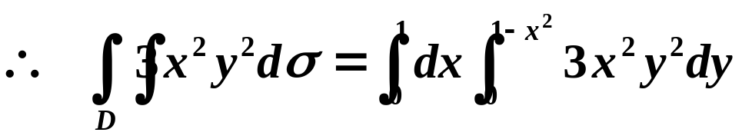

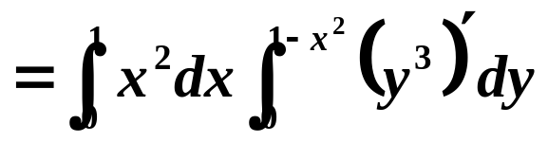
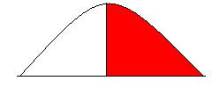
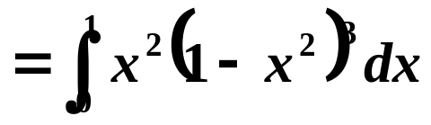
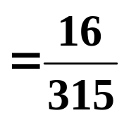

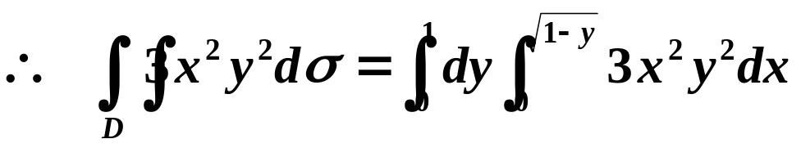
例2
解

Slide 15
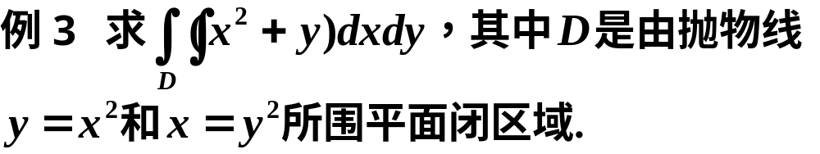
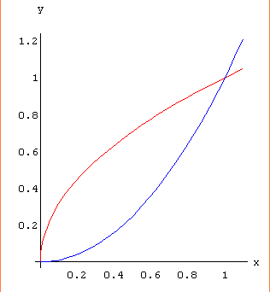
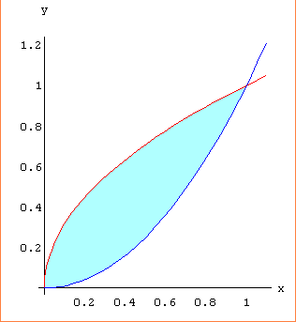



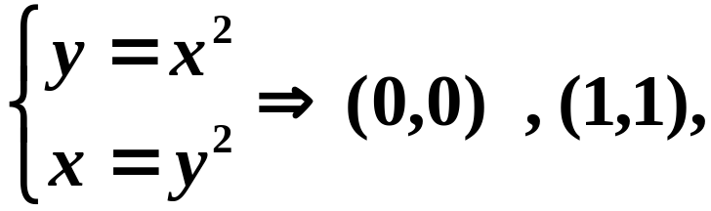
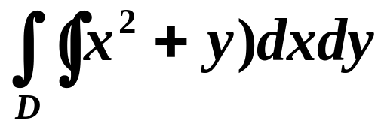
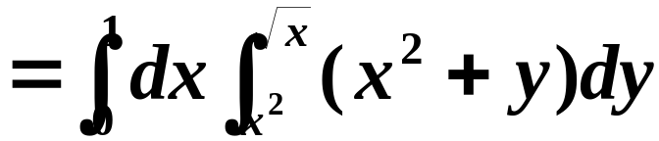
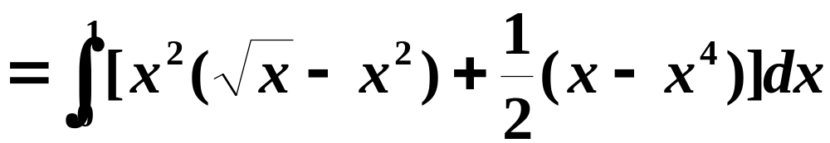
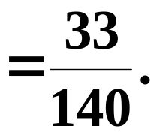
解

Slide 16
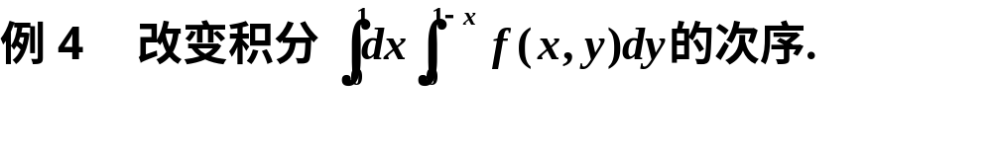
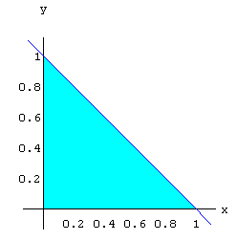

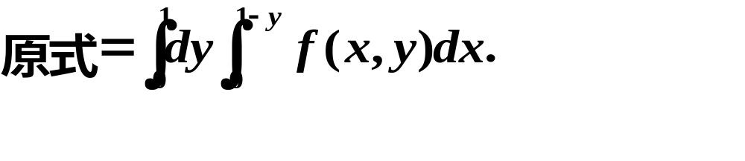
解
积分区域如图

Slide 17
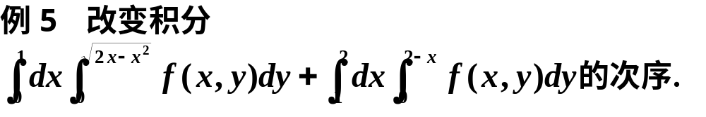
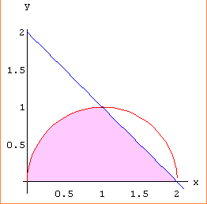


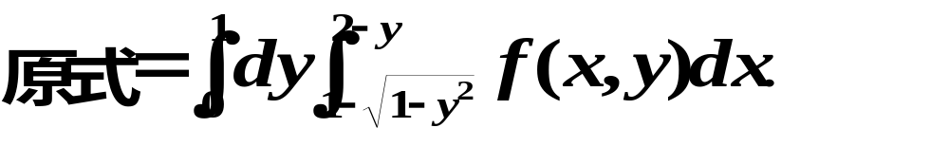
解
积分区域如图

Slide 18
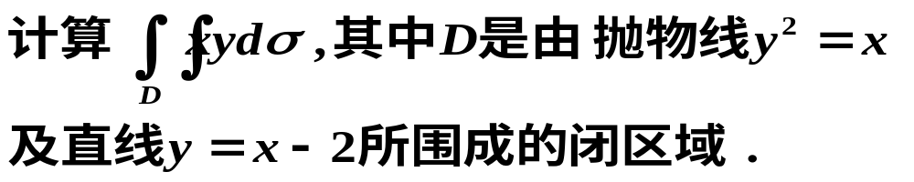








例6
解

Slide 19








解

Slide 20








解

Slide 21











例
解:
设
则

Slide 22















Slide 23












Slide 25














二. 利用极坐标计算二重积分

Slide 26








二重积分化为二次积分的公式（１）
区域特征如图

Slide 27






区域特征如图

Slide 28





二重积分化为二次积分的公式（２）
区域特征如图

Slide 29








二重积分化为二次积分的公式（３）
区域特征如图
极坐标系下区域的面积

Slide 30










解

Slide 31









Slide 32









Slide 33













Slide 34









Slide 35





Slide 36








Slide 37











Slide 38












Slide 39













解

